Slide 1


基于COMSOL复合材料模块的涂层超导复合带材高效数值建模与分析
汇报人：毛佳丽
兰州大学土木工程与力学学院
西部灾害与环境力学教育部重点实验室
COMSOL 用户年会 2019 北京站
2019年10月31日-11月1日
中国北京

Slide 2


目录
01
研究背景与意义
02
建模过程
03
仿真结果
04
结论分析
04
研究总结

Slide 3
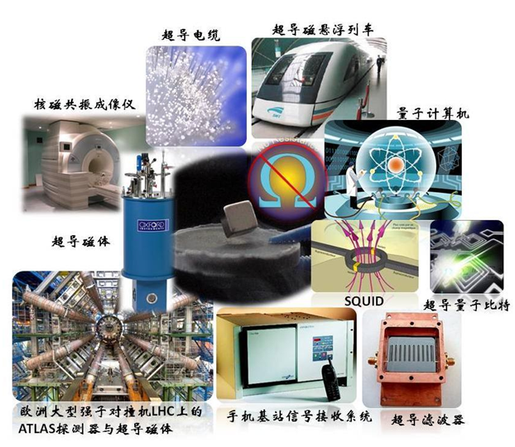
研究背景与意义
研究背景
超导材料由于具有的零电阻、迈斯纳效应等优越特性,
在高新工程与技术领域表现出诱人的应用潜力。
http://www.niubb.net/a/2015/05-20/498474.html

Slide 4
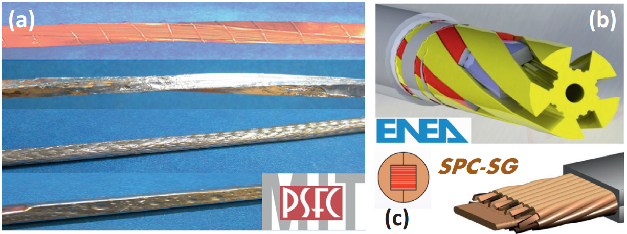
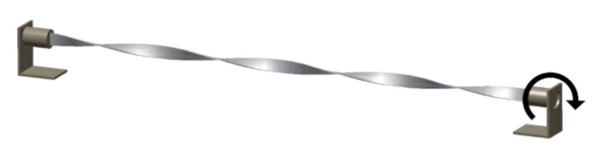
研究背景与意义
高载流HTS电缆：多层带材堆叠扭转结构
Allen N et al., 2016, Cryogenics
基本单元：单HTS带扭转结构
Fleiter J et al., 2013, IEEE TASC

Slide 5
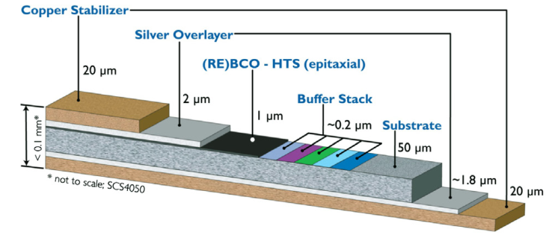
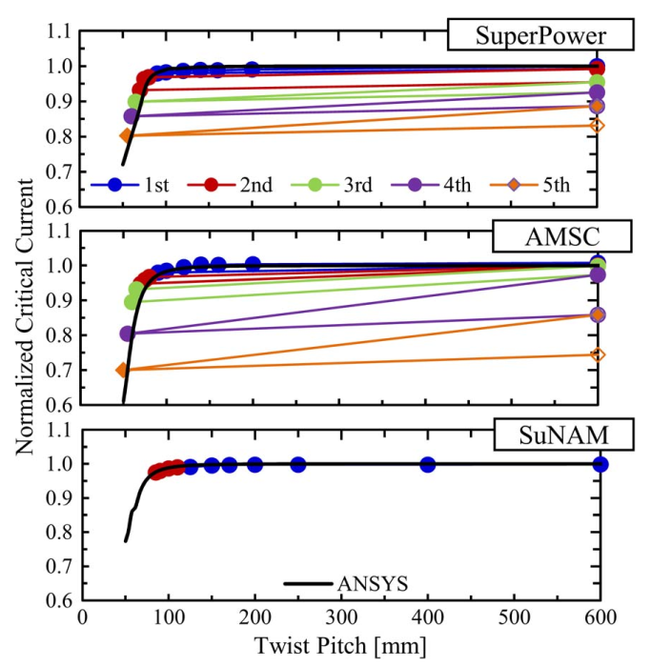
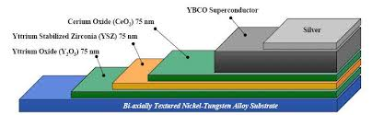
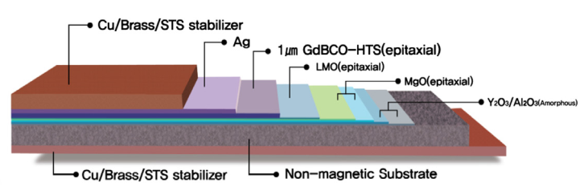
研究背景与意义
涂层HTS带材的结构与力电行为
Allen N et al., 2015, IEEE TASC
结构特性：多层薄膜复合结构
力电行为：临界电流受扭转变形影响显著，当变形较大时发生不可逆退化

Slide 6
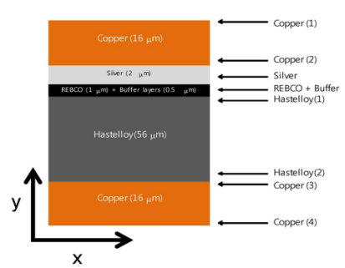
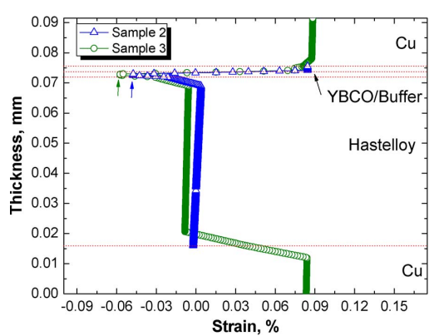
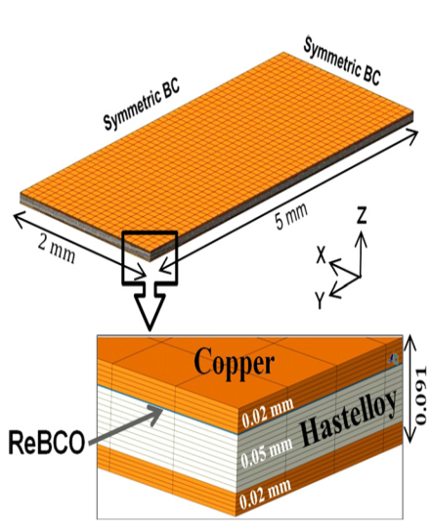
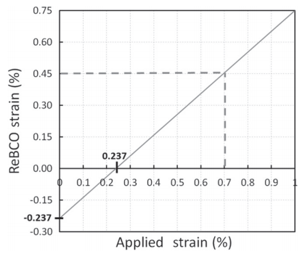
研究背景与意义
研究动机
数值研究的困难
存在宽厚比极大薄层（银层，超导层和缓冲层），在3D有限元分析中网格剖分数目大且单元奇异性增大，导致计算量极大。
Dizon J. et al, 2014, IEEE Trans. Appl. Supercond.
K Ilin et al. 2015, Supercond. Sci. Technol.
已有研究：
简化处理——将超导层与缓冲层等效为同一层、剔除银层和缓冲层
╳ 结果与实际不符，且计算效率未显著提高。

Slide 7
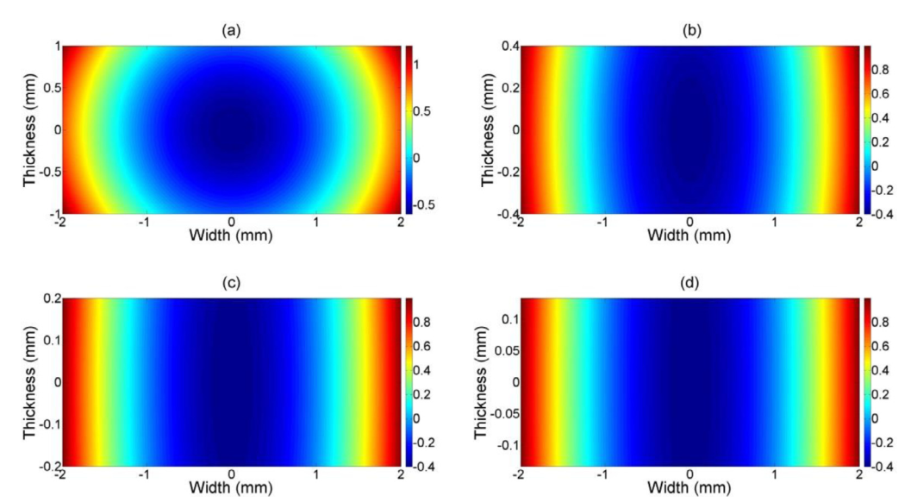
研究背景与意义
HTS超导带扭转变形特征
扭转变形下不同宽厚比矩形截面轴向应变
宽厚比：2
宽厚比：5
宽厚比：10
宽厚比：15
Gao P et al, 2018, Int J Mech Sci
HTS超导带宽厚比>4:0.1
HTS涂层带材宽厚比极大，扭转变形下厚度方向应力可以忽略，轴向变形对力学行为起到主要作用。因此，可以将各材料层简化为二维平面结构。

Slide 8
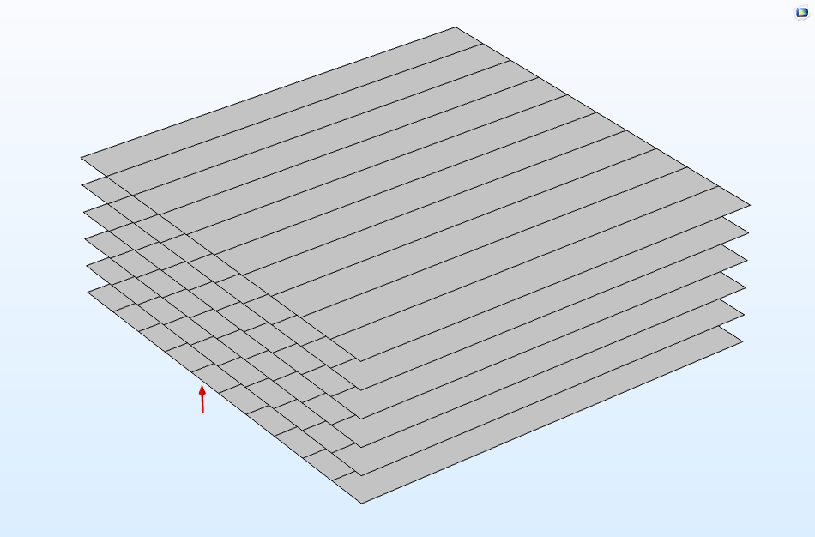
建模过程
建模步骤
定义层合板
几何建模
多层壳接口
物理场设置
网格划分
结果计算
结果分析
材料属性
material | Copper | Silver | YBCO | Hastelloy
Young modulus E(Gpa) | 70 | 76 | 157 | 170
Poisspon’s ratio υ | 0.343 | 0.3 | 0.3 | 0.307
Copper（20μm）
Silver（2μm）
YBCO+Buffer（1.2μm）
Hastelloy（50μm）
Silver（2μm）
Cooper（20μm）
基于Comsol复合材料模块建立了REBCO高温超导带材多层复合结构，模拟了超导带材受外部扭转作用下的力学行为。结合与3D模型的结果对比，验证2D的准确性，高效性及适用范围。

Slide 9
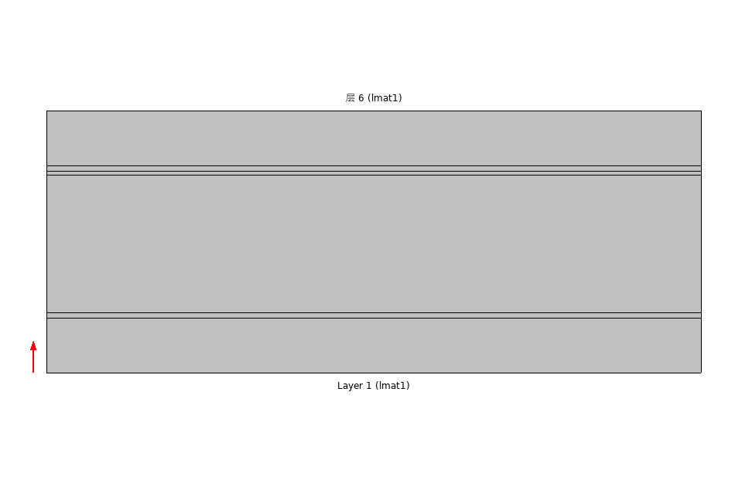
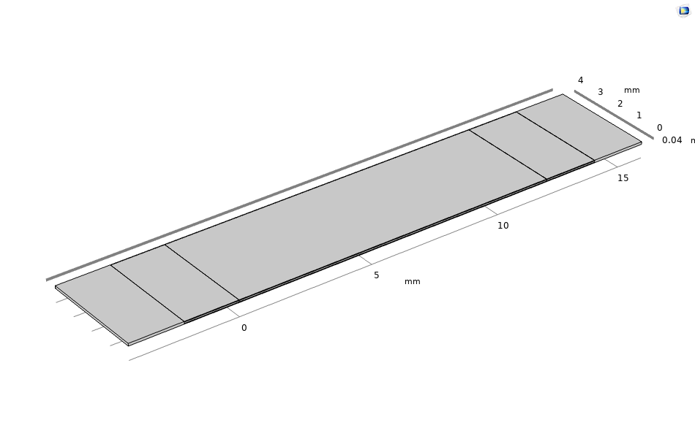
建模过程
几何模型
刚性体
衔接段
2D模型
3D模型
根据 REBCO 高温超导带材 SCS4050 真实尺寸构建几何模型，宽度 w=4 mm、厚度 t=0.0952 mm
试样长12mm，两端接触刚性体，为了提高计算效率，在试样与刚性体之间嵌入衔接段（材料属性同试样），试样中心点固定约束，刚性体施加扭转角。
Notes:
YBCO 涂层超导带材中具有宽厚比极大的薄层（银层，超导层和缓冲层），根据此结构特征，本文利用comsol建立了带材的 2D和3D 模型。
根据 YBCO 高温超导带材 SCS4050 真实尺寸构建几何模型，宽度 w=4 mm、厚度 t=0.0952 mm

Slide 10
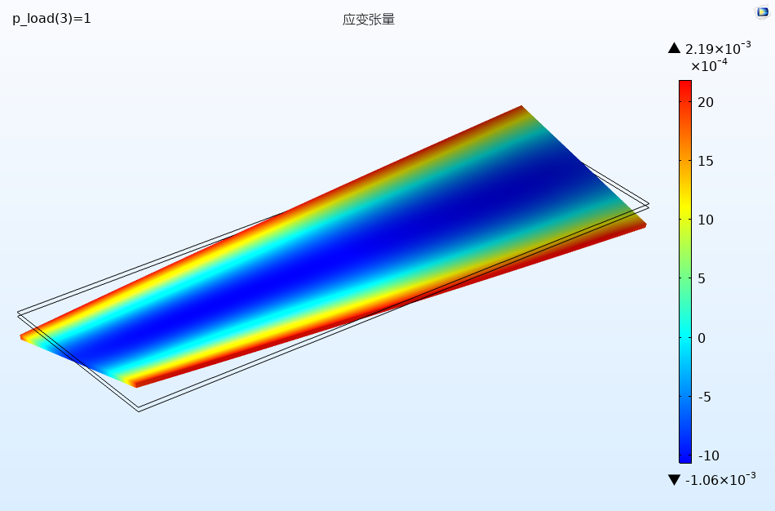
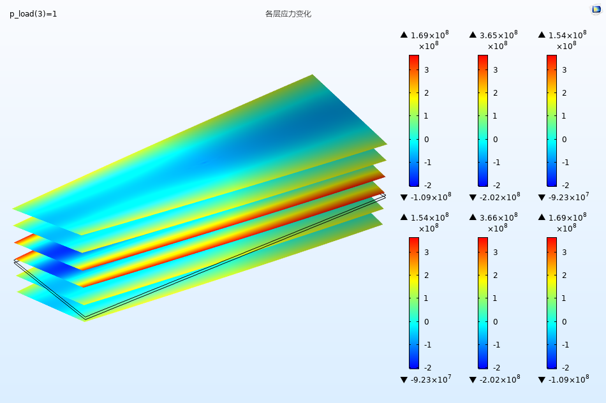
仿真结果
2D模型应力应变
w=4mm带材X方向应变
宽度方向上各层应力曲线
w=4mm各层X方向应力
扭转变形下，各材料层应力沿宽度方向非均匀分布，边缘受拉，中间受压；Hastelloy层应力最大。

Slide 11
仿真结果
2D和3D结果对比
计算效率
模型 | df | t(s)
2D | 105431 | 125
3D | 261227 | 1714
各层误差分析
l1
l3
material | l1 | l2 | l3
copper | 0.98% | 0.54% | 0.88%
silver | 0.88% | 0.58% | 0.70%
hastelloy | 0.63% | 0.61% | 0.77%
ybco | 0.77% | 0.56% | 0.77%
l2

Slide 12
仿真结果
不同宽厚比相对误差
width | 4 | 3.5 | 3 | 2.5 | 2 | 1.5 | 1 | 0.5 | 0.25 | 0.2
hast | 0.42 | 0.36 | 0.14 | -0.68 | 0.98 | 0.99 | 0.78 | 3.16 | 6.44 | 9.16
cu | 0.98 | 0.96 | 0.81 | 0.49 | 1.49 | 2.26 | 1.51 | 3.36 | 4.04 | 5.26
ag | 0.76 | 0.73 | 0.55 | -0.01 | 1.24 | 1.81 | 1.01 | 2.92 | 3.01 | 3.94
ybco | 0.71 | 0.72 | 0.56 | -0.51 | 1.77 | 1.32 | 1.11 | 2.08 | 0.93 | 1.22
相对误差随宽度变化
2D和3D模型Hastelloy应力变化
宽度减小到0.25mm，Hastelloy层的2D和3D相对误差超过假设误差上限5%，此后误差快速上升，宽度降到0.2mm时，Copper层相对误差也达到上限值。
Notes:
基于建立的 YBCO 涂层超导带材 2D 和3D有限元模型，在带材扭转变形下产生的应力/应变基础上，进一步分析随着宽厚比的减少对于2D模型计算的影响

Slide 13
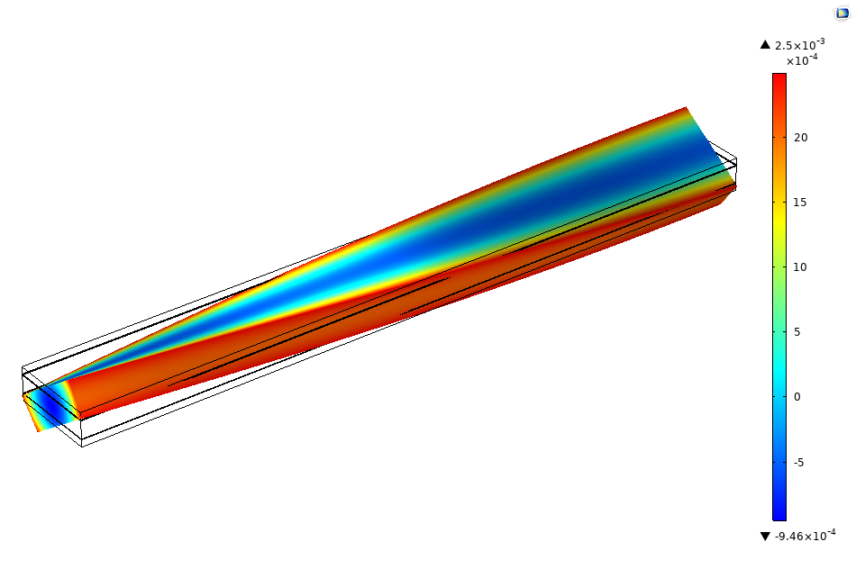
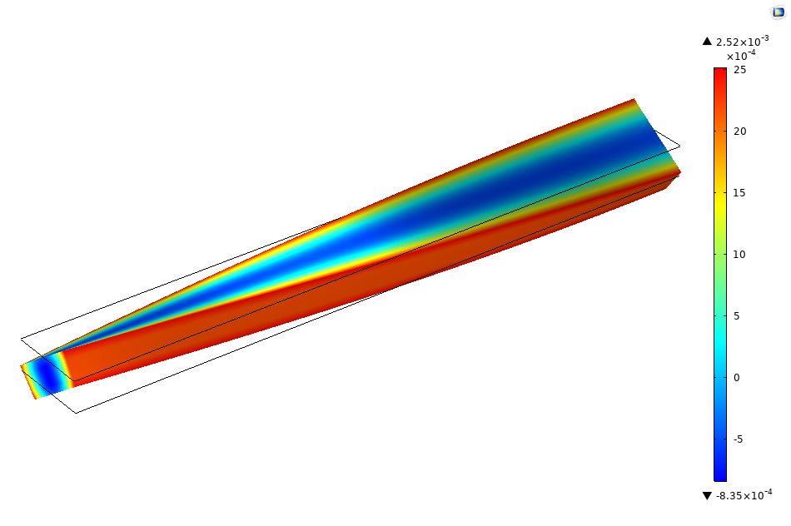
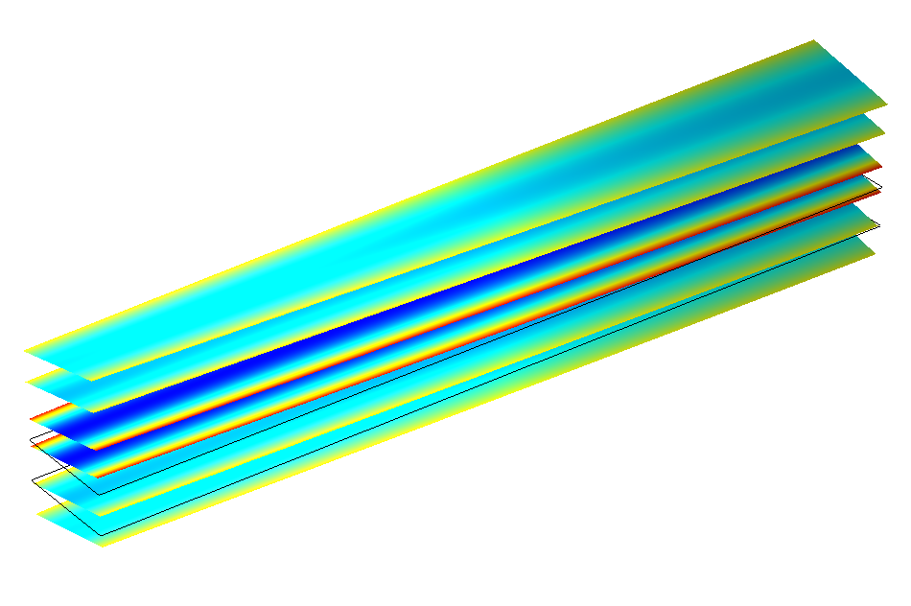
结论分析
0.25mm时应力应变
3D模型X方向应变
2D模型X方向应变
2D和3D模型误差大于5%时，2D模型计算精度达不到要求，各层材料厚度对扭转应力应变影响增大。最小应变平均值误差>11%。
2D模型多层切面应力

Slide 14
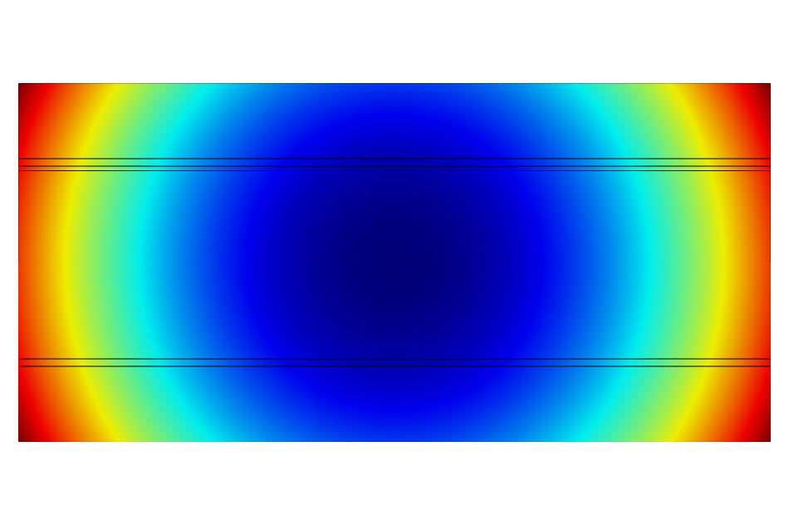
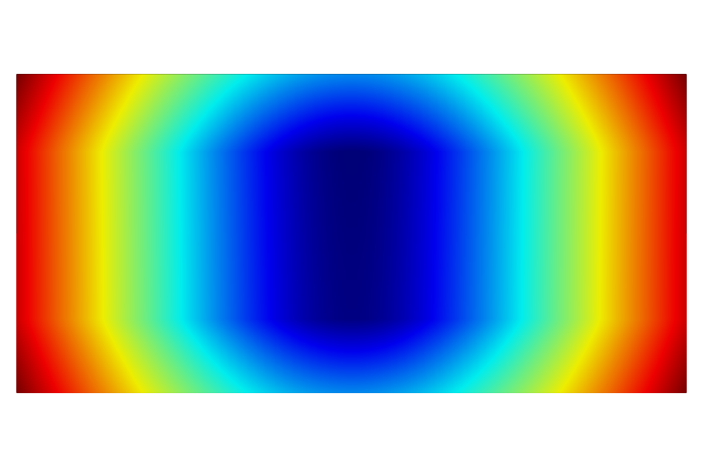
结论分析
0.2mm宽时矩形截面应力变化
3D
2D
4mm、1mm、0.25mm宽时横向应力变化

Slide 15
研究总结
通过COMSOL复合材料模块构建了计算效率更高的2D模型，有效的解决了3D模型网格数多，单元奇异性大等问题。
2D在模拟YBCO二代高温超导带材的扭转变形中，表现了其高效性、准确性。
通过模拟不同宽厚比下的2D模型扭转变形，得出其局限性在于，当宽厚比较小时，不能准确替代3D模型。
COMSOL复合材料模块有效的提高宽厚比较大的层状复合结构的计算效率。

Slide 16
谢 谢

